Slide 1


回归的概念
2
监督学习分为回归和分类
回归（Regression、Prediction）
如何预测上海浦东的房价？
未来的股票市场走向？
分类（Classification）
标签连续
标签离散
身高1.85m，体重100kg的男人穿什么尺码的T恤？
根据肿瘤的体积、患者的年龄来判断良性或恶性？

Slide 2
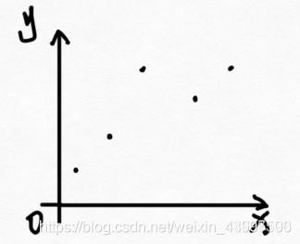
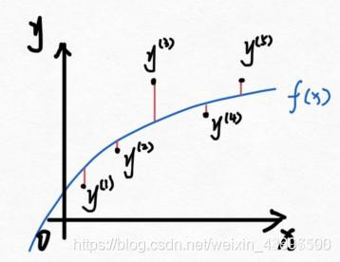
回归的概念
3
回归分析是指一种预测性的建模技术，主要是研究自变量 和因变量的关系。通常使用线/曲线来拟合数据点，然后研 究如何使曲线到数据点的距离差异最小。
回归问题是机器学习三大基本模型中很重要的一环。
回归问题多用来预测一个具体的数值，如预测房价、未来的天气情况等等。例 如我们根据一个地区的若干年的PM2.5数值变化来估计某一天该地区的PM2.5 值大小，预测值与当天实际数值大小越接近，回归分析算法的可信度越高。

Slide 3
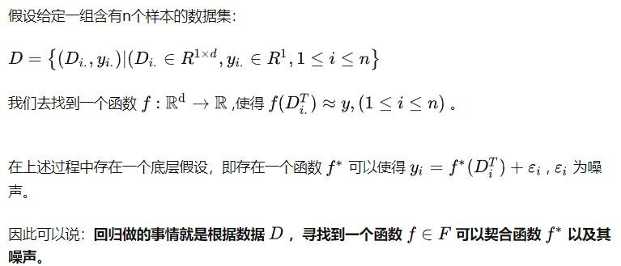
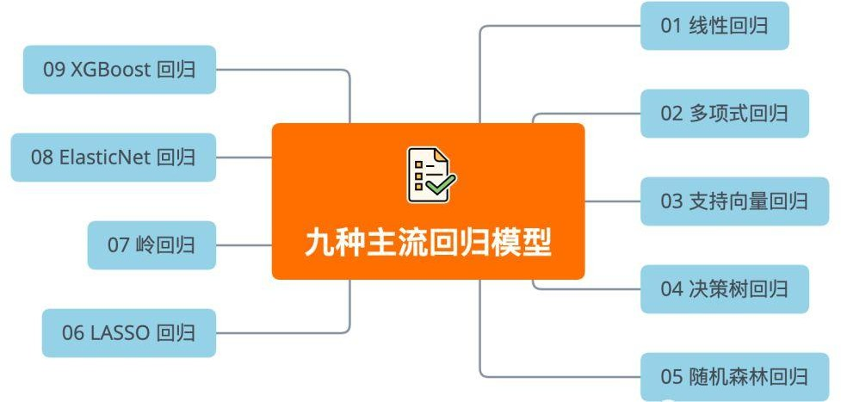
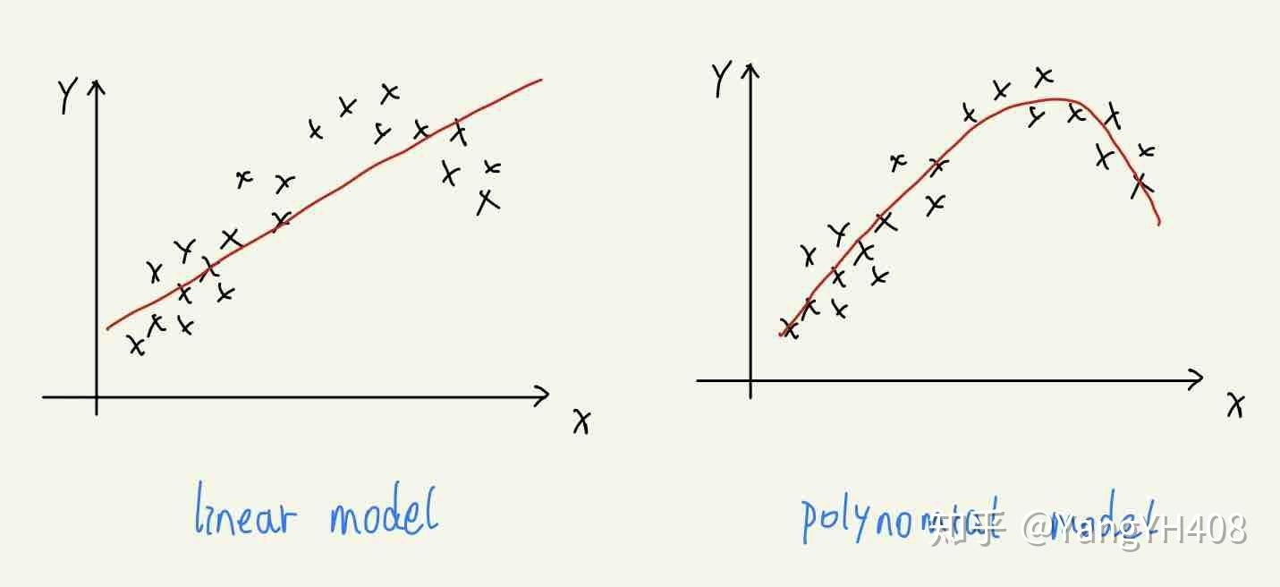
回归的概念
4

Slide 4
回归的概念
5
面对一个回归问题，我们可简要描述其求解流程：
① 选定训练模型，即我们为程序选定一个求解框架，如线性回归模型(Linear Regression)等。
② 导入训练集 train_set，即给模型提供大量可供学习参考的正确数据。
③ 选择合适的学习算法，通过训练集中大量输入输出结果让程序不断优化输入数据与输出数据间的关联性，从而提升模型的预测准确度。
④ 在训练结束后即可让模型预测结果，我们为程序提供一组新的输入数据，模型根据训练集的学习成果来预测这组输入对应的输出值。

Slide 5
目录
6
— 线性回归 二 多项式回归三 逻辑回归

Slide 6
1. 线性回归
7
线性回归
梯度下降
正则化
回归的评价指标

Slide 7
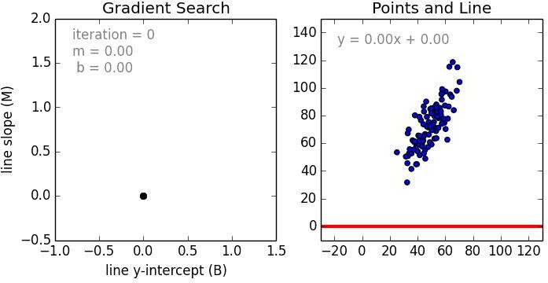
线性回归-概念
8
线性回归（Linear Regression）
是一种通过属性的线性组合来进行预测的线性模型，其目的是找到一条直线或者一个平面或者更高维的超平面，使得预测值与真实值之间的误差最小化。

Slide 8
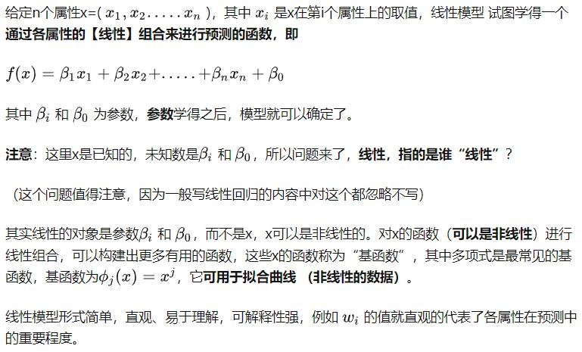
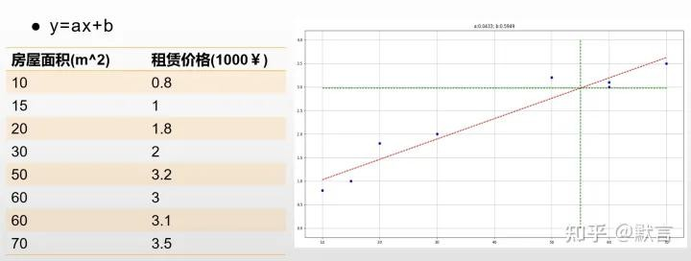
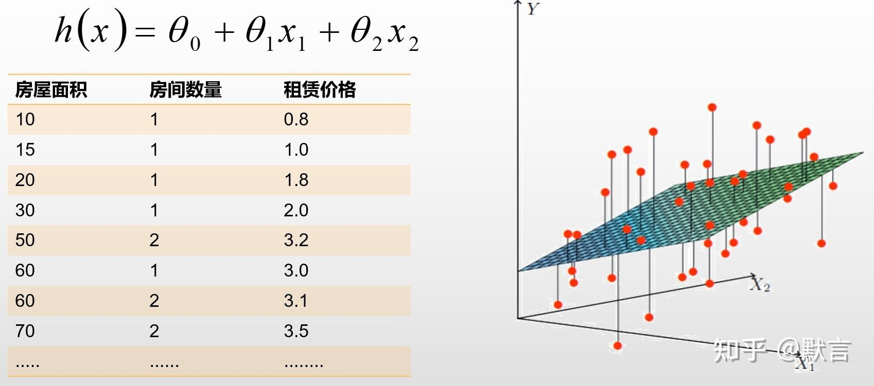
线性回归-概念
9
一元线性回归
多元线性回归

Slide 9
线性回归-符号约定
10
𝑚 代表训练集中样本的数量
𝑛 代表特征的数量
𝑥 代表特征/输入变量
𝑦 代表目标变量/输出变量
(𝑥, 𝑦) 代表训练集中的样本
(𝑥^{(𝑖)}, 𝑦^{(𝑖)}) 代表第𝑖个观察样本
ℎ 代表学习算法的解决方案或函数也称为假设（hypothesis）
𝑦 = ℎ(𝑥),代表预测的值
建筑面积 | 总层数 | 楼层 | 实用面积 | 房价
143.7 | 31 | 10 | 105 | 36200
162.2 | 31 | 8 | 118 | 37000
199.5 | 10 | 10 | 170 | 42500
96.5 | 31 | 13 | 74 | 31200
…… | …… | …… | …… | ……
𝑥^{(𝑖)}是特征矩阵中的第𝑖行，是一个向量。
162.2
上图的：
31 ]
_{𝑥}(2) _{= [} 𝑦⁽²⁾ =37000
8
118
𝑥^{(𝑖)}代表特征矩阵中第 𝑖 行的第 j 个特征
j
上图的𝑥⁽²⁾ = 31, 𝑥⁽²⁾ = 8
2 3

Slide 10



线性回归-算法流程
11
训练数据
𝑥 和 𝑦 的关系
ℎ(𝑥) = 𝑤₀ + 𝑤₁𝑥₁ + 𝑤₂𝑥₂ +
. . . + 𝑤_{𝑛}𝑥_{𝑛}
机器学习算法
特征
模型
预测结果
可以设𝑥₀ = 1
则：ℎ(𝑥) = 𝑤₀𝑥₀ + 𝑤₁𝑥₁ + 𝑤₂𝑥₂ + . . . +
𝑤_{𝑛}𝑥_{𝑛}=𝑤^{T}X
注意：若表达式 ℎ(𝑥) = 𝑤₀ + 𝑤₁𝑥₁ + 𝑤₂𝑥₂ + . . . + 𝑤_{𝑛}𝑥_{𝑛} + 𝑏， 则𝑏可以融入到𝑤₀

Slide 11


线性回归-算法流程
12
ℎ(𝑥) = 𝑤₀ + 𝑤₁𝑥₁ + 𝑤₂𝑥₂ +
. . . + 𝑤_{𝑛}𝑥_{𝑛}
损失函数采用平方和损失：
𝑙(𝑥 ) = ₂ (ℎ(𝑥 ) − 𝑦 )
要找到一组 𝑤(𝑤₀, 𝑤₁, 𝑤₂, . . . , 𝑤_{𝑛})
损失函数(Loss Function)度量单样本预测的错误程度，损失函数值越小，模型就越好
。常用的损失函数包括：0-1损失函数、平方损失函数、绝对损失函数、对数损失函数等。
代价函数(Cost Function)度量全部样本集
的平均误差。常用的代价函数包括均方误差
、均方根误差、平均绝对误差等。
目标函数(Object Function)代价函数+正则化函数，最终要优化的函数。
1
(𝑖) (𝑖) (𝑖) 2
，使得𝐽(𝑤) = ¹ ∑^{𝑚} ( ℎ(𝑥^{(𝑖)}) − 𝑦^{(𝑖)})²
2
𝑖=1
(残差平方和) 最小

Slide 12
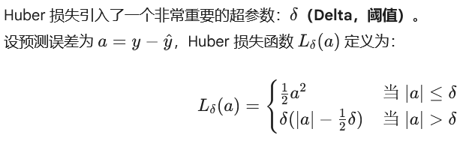
线性回归-算法流程
平方损失函数的特点：
1.平方函数连续、可导，适合推导解析解，也适合用梯度下降等优化方法。
2. 大误差会被放大，如果预测偏差很大，平方后会显著增加损失，因此模型会更重视“偏差大的样本”。平方误差对异常值较敏感，对此可以使用一种典型方法：Huber 方法。这种方法在误差较小时采用平方损失，在误差较大时采用近似线性增长的损失，因此对极端样本不那么敏感。
Huber 方法：在误差接近 0 时倾向平方误差，在误差很大时（可能有异常值）倾向绝对误差。
当 δ 趋近于 0 时，Huber 损失几乎等同于绝对误差 (MAE)。
当 δ 趋近于无穷大 (∞) 时，Huber 损失完全等同于平方误差 (MSE)。
通过调节 δ，我们可以在“平滑收敛”和“抵抗异常值”之间找到最佳的平衡点。

Slide 13
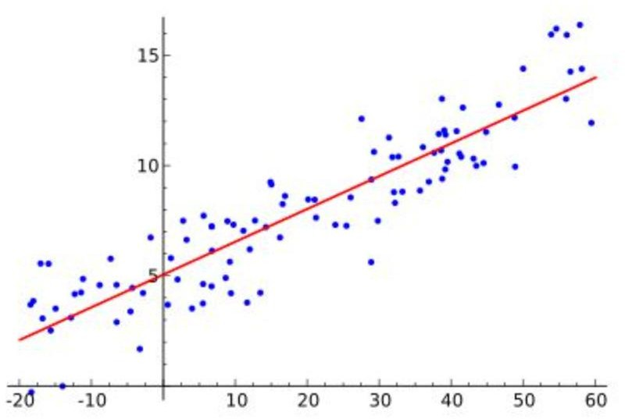
线性回归-算法流程
13
独立同分布条件（I.I.D）的训练数据集
{ } { }
N
D =
( ) (
) ( ) ( )
x , y , x , y
,☹, x , y =
x_{n} , y_{n}
1 1 2 2 N N
n=1
对每个样本，模型与标注之间存在误差 𝑖
y = yˆ( x , w) + ε = w ^{T} x + ε
i i i i i
中心极限定理
ε ~ N (0, σ² )
i ε
一维情况下，线性回归表示的例子

Slide 14
线性回归-算法流程
14
𝑦_{𝑖}
的概率密度函数
通过最大似然 原理导出线性回归的学习算法
1
1
⎡
1
⎤
p_{y} ( y_{i} w) =
exp −
(
ˆ
)
2
⎢
y − y( x , w)
⎥
⎣
2σ²
i
i
⎦
(2πσ² ) ²
ε
ε
所有样本的标注值表示为向量
[
]
T
y = y , y , y ,☹, y
1 2 3 N
由样本集的I.I.D性得似然函数
p_{y} ( y w) = ∏ p_{y} ( y_{i} w)
i=1
N
1
N
⎡
1
N
⎤
=
exp −
∑
(
ˆ
)
2
⎢
y − y( x , w)
⎥
2σ²
i i
(2πσ² ) ²
⎣
i=1
⎦
ε
ε

Slide 15
线性回归-算法流程
15
取对数似然为
N
2
1
N
log(2πσ ) −
∑
(
ˆ
)
2
log p (y w) = −
2
y − y( x , w)
y
ε
2σ²
i
i
ε
i=1
MLE导出线性回归的学习算法
对数似然函数最大，对应平方误差和最小
1
2
N
( )
∑
i=1
( )
2
J w =
ˆ
y − y(x , w )
i
i
重写误差平方和
1
2
N
1
2
N
(
)
其中
∑
ε
∑
2
J (w) =
2
=
T
y − w x
i
i
i
n=1 i=1
⎡ x ^{T} ⎤
⎡1 x ☹ x
1 x ☹
⁝ ☹
⎣⎢1 x_{N1} ☹
⎤
1
1
T
11
1K ⎥
⎢
⎢ ⎥
⎥
⎢
= ( y − Xw)^{T} ( y − Xw)
x
_{⎥ =} ⎢
x
2 K ⎥
2
1
2
X = ⎢
2
21
⎢⁝
⎢⁝
⁝ ⎥
2
2
⎥
⎢
⎥
=
y − Xw
⎢
x
⎥
^{x}NK ⎥⎦
⎣ ^{T}N ⎦

Slide 16
线性回归-最小二乘法(LSM)
16
要找到一组 𝑤(𝑤₀, 𝑤₁, 𝑤₂, . . . , 𝑤_{𝑛}) ，使得𝐽(𝑤) = ¹ ∑^{𝑚}
( ℎ(𝑥^{(𝑖)}) − 𝑦^{(𝑖)})²
2
𝑖=1
(残差平方和) 最小，即最小化：^{𝜕𝐽(𝑤)}
𝜕𝑤
将向量表达形式转为矩阵表达形式，则有𝐽(𝑤) = ¹ (X𝑤 − 𝑌)² ，其中X为𝑚行𝑛 + 1
2
列的矩阵（𝑚为样本个数，𝑛为特征个数），𝑤为𝑛 + 1行1列的矩阵(包含了𝑤₀)，𝑌
为𝑚行1列的矩阵，则𝐽(𝑤) = ¹ (X𝑤 − 𝑌)²=¹ (X𝑤 − 𝑌)^{T}(X𝑤 − 𝑌)
2 2
_{𝑥}(1) _{𝑥}(1) _{𝑥}(1)
_{𝑥}(1) ⎤
⎡1
⎢₁
…
₃ … _{𝑛}
⋮ ⋮ ⋮
…
_{⎡𝑦}(1) ⎤
_{⎢𝑦}(2) ⎥
1 2 3
𝑛
需要用到向量平方的性质:
_{𝑥}(2) _{𝑥}(2) _{𝑥}(2)
_{𝑥}(2) ⎥
X = ⎢ ⋮
𝑌 =
∑ 𝑧² = 𝑧^{T}𝑧
1
⋮
2
⋮
⎥
⎥
⎦
𝑖
⎢
…
⎥
⎢
⎢_{𝑦}(𝑚)⎥
𝑖
_{𝑥}(𝑚)
_{𝑥}(𝑚)
_{𝑥}(𝑚)
_{𝑥}(𝑚)
⎣
1
⎣ ⎦
1
2
3
𝑛

Slide 17
线性回归-最小二乘法(LSM)
17
为最小化，接下来对𝐽(𝑤)偏导，
^{𝜕𝐽(𝑤)} = ^{1 𝜕} (X𝑤 − 𝑌)^{T}(X𝑤 − 𝑌)
𝜕𝑤 2 𝜕𝑤
由于中间两项互为转置:
= ^{1 𝜕} (𝑤^{T}X^{T}X𝑤 − 𝑌^{T}X𝑤 − 𝑤^{T}X^{T}𝑌 + 𝑌^{T}𝑌）
2 𝜕𝑤
^{𝜕𝐽(𝑤)} = ^{1 𝜕} (𝑤^{T}X^{T}X𝑤 − 2𝑤^{T}X^{T}𝑌 + 𝑌^{T}𝑌） ^{= 1 (2XTX𝑤 − 2XT𝑌 + 0)}
𝜕𝑤 2 𝜕𝑤
2
需要用到以下几个矩阵的求导法则:
= X^{T}X𝑤 − X^{T}𝑌
𝑑𝑋^{T}X _{= 2X} 𝑑𝐴X _{= 𝐴T}
𝑑X 𝑑X
𝜕𝐽(𝑤)
令 = 0,
𝜕𝑤
−1
^{𝜕𝑋T𝐴X} = (𝐴 + 𝐴^{T})X ,若𝐴为对称阵， ^{𝜕𝑋T𝐴X} =2𝐴X
𝜕X 𝜕X
T T
则有𝑤 = (X X) X 𝑌

Slide 18
线性回归-最小二乘法(LSM)
18
LSM仅适用于线性回归模型；
在使用正规方程求解时无需进行特征缩放；
若X^{T}X为奇异矩阵则无法求其逆矩阵，使用正则化的方法可以保证矩阵可逆；
使用LSM时应该注意当特征数量规模大于10000时， (X^{T}X)⁻¹求其逆矩阵的时间复杂度会很高，不宜用正规方程求解。

Slide 19
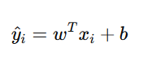

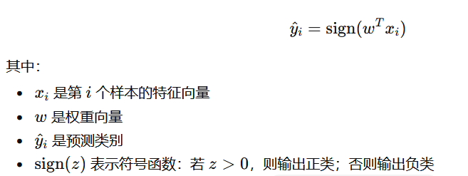
从线性回归到感知机
线性回归模型：
把这个输出不再解释为“数值预测”，而是解释为“分类分数”，那么只需要再加一个判定规则，就可以把它变成分类器，例如

Slide 20
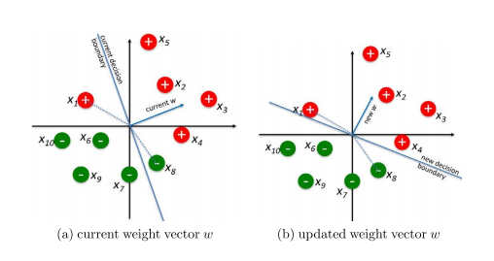
感知机算法流程
先初始化权重向量 w，例如直接设为 0
逐轮扫描训练样本
对每个样本，用当前权重预测类别
如果预测正确，不更新
如果预测错误，
如果yi= + 1（即，第i个元组是正元组，但当前分类器预测它是负元组），我们将权重向量更新为w←w+ηxi。
如果yi= 0（即第i 个元组是负元组，当前分类器错误地预测为正元组），我们将权重向量更新为w←w−ηxi，其中η >0 是指定的学习率。
感知机是最早的线性分类器之一，最早提出于 1958 年；同时，它也可以作为后续深度神经网络中的构建模块，即“神经元”。

Slide 21
1. 线性回归
19
线性回归
梯度下降
正则化
回归的评价指标

Slide 22
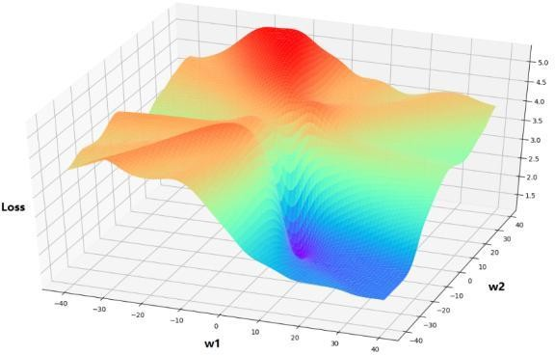


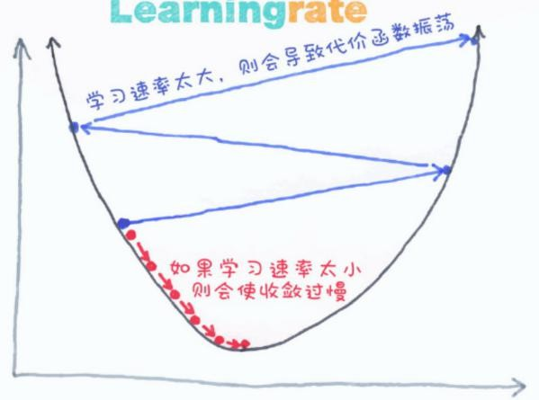
梯度下降
20
首先，我们有一个可微分的函数。这个函数就代表着一座山
。我们的目标就是找到这个函数的最小值，也就是山底。根据之前的场景假设，最快的下山的方式就是找到当前位置最陡峭的方向，然后沿着此方向向下走，对应到函数中，就是找到给定点的梯度 ，然后朝着梯度相反的方向，就能让函数值下降的最快！因为梯度的方向就是函数之变化最快的方向
学习率
𝛼
步长

Slide 23
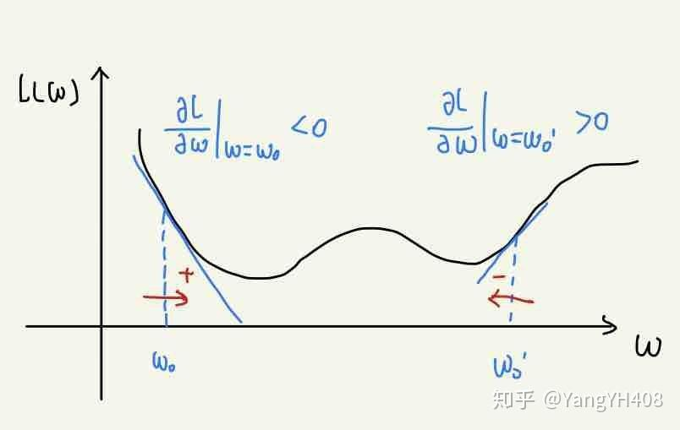

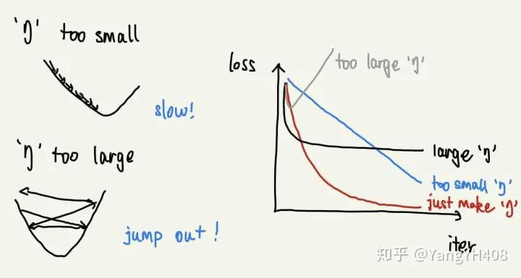
梯度下降
21
由导数知识我们不难发现，要使损失函数的值减小，我们只需让回归系数向与当前位置偏导数符号相反的方向更新即可
其中，超参数代表学习速率(learning_rate)
，即单次更新步长。值的选择需谨慎，如果太小更新速率太慢则很难到达；如果太大则容易直接越过极值点。

Slide 24
梯度下降的三种形式
22
批量梯度下降（Batch Gradient Descent,BGD）
梯度下降的每一步中，都用到了所有的训练样本
随机梯度下降（Stochastic Gradient Descent,SGD）
梯度下降的每一步中，用到一个样本，在每一次计算之后便更新参数 ，而不需要首先将所有的训练集求和
小批量梯度下降（Mini-Batch Gradient Descent,MBGD）
梯度下降的每一步中，用到了一定批量的训练样本

Slide 25
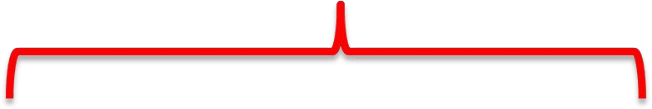
梯度下降的三种形式
23
批量梯度下降（Batch Gradient Descent）
梯度下降的每一步中，都用到了所有的训练样本
学习率
参数更新
𝑚
梯度
1
(𝑖) (𝑖)
(𝑖)
𝑤_{j}: = 𝑤_{j} − 𝛼 ∑ ((ℎ(𝑥 ) − 𝑦 ) ⋅ 𝑥 )
𝑚
j
𝑖=1
(同步更新𝑤_{j} ，(j=0,1,...,n ))
通过下面这个公式可以看出，如果想要求出梯度，每一项都要对所有的样本进行一次计算。这种计算方式一定能精确地求出最优梯度。但如果样本量m比较大的时候
，计算梯度那是相当耗时的。因此，基于这个问题就有了随机梯度下降。

Slide 26
梯度下降的三种形式
24
随机梯度下降（Stochastic Gradient Descent）
𝜕𝐽(𝑤)
推导 𝑤 = 𝑤 − 𝛼 ⋅
ℎ(𝑥) = 𝑤^{T}X = 𝑤₀𝑥₀ + 𝑤₁𝑥₁ + 𝑤₂𝑥₂ + . . . + 𝑤_{𝑛}𝑥_{𝑛}
𝜕𝑤
1
(𝑖) (𝑖) ²
𝐽(𝑤) = ₂ (ℎ(𝑥 ) − 𝑦 )
𝜕
𝜕 1 1
𝜕
𝐽(𝑤)
(𝑖) (𝑖) ² (𝑖) (𝑖) (𝑖) (𝑖)
= _{𝜕𝑤j 2} (ℎ(𝑥 ) − 𝑦 ) = 2 ⋅ ₂ (ℎ(𝑥 ) − 𝑦 ) ⋅ _{𝜕𝑤j} (ℎ(𝑥 ) − 𝑦 )
𝜕𝑤_{j}
𝑛
𝜕
= (ℎ(𝑥^{(𝑖)}) − 𝑦^{(𝑖)}) ⋅
( ∑ ( 𝑤 𝑥^{(𝑖)} − 𝑦^{(𝑖)}))
𝜕𝑤_{j}
𝑖
𝑖
𝑖=0
= (ℎ(𝑥^{(𝑖)}) − 𝑦^{(𝑖)})𝑥_{j}^{(𝑖)}

Slide 27
梯度下降的三种形式
25
随机梯度下降（Stochastic Gradient Descent）
梯度下降的每一步中，用到一个样本，在每一次计算之后便更新参数，而不需要首先将所有的训练集求和
参数更新
𝑤_{j}: = 𝑤_{j} − 𝛼(ℎ(𝑥^{(𝑖)}) − 𝑦^{(𝑖)})𝑥_{j}^{(𝑖)}
(同步更新𝑤_{j} ，(j=0,1,...,n ))
𝑡₀
𝛼 =
𝑖_𝑖𝑡𝑒𝑟𝑠 + 𝑡₁
每次只对一个样本进行求梯度，这样也就不用除以m了。基于这样的想法就出现了随机选择样本求梯度的方法，既然不确定这个搜索方向是不是梯度方向，那么学习率𝛼这个参数就更加重要了，如果一直取个不变的学习率，很有可能到达最优解之后还会跳出去。因此，在实际的使用过程中，在随机梯度下降法中需要让学习率逐渐递减。

Slide 28
梯度下降的三种形式
26
小批量梯度下降（Mini-Batch Gradient Descent）
梯度下降的每一步中，用到了一定批量的训练样本
每计算常数𝑏次训练实例，便更新一次参数 𝑤
参数更新
𝑏=1（随机梯度下降,SGD）
𝑏=m（批量梯度下降,BGD）
𝑏=batch_size，通常是2的指数倍，常见有32,64,128等。
（小批量梯度下降,MBGD）
1
𝑏
𝑖+𝑏−1
∑ (ℎ(𝑥 ) − 𝑦 ) 𝑥
𝑘=𝑖
(𝑘)
𝑤_{j}: = 𝑤_{j} − 𝛼
(𝑘)
(𝑘)
j
(同步更新𝑤_{j} ，(j=0,1,...,n ))

Slide 29
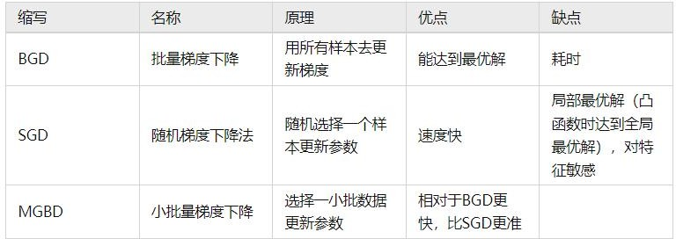
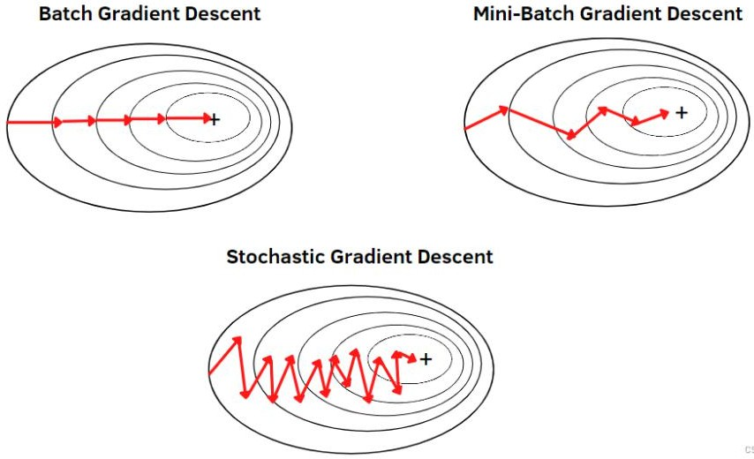
梯度下降的三种形式
它产生稳定的误差梯度和稳定的收敛。一些缺点是稳定的误差梯度有时会导致收敛状态不是模型所能达到的最佳状态。
27
更新的频率也会产生噪声梯度，这可能导致错误率波动而不是逐渐下降。
梯度下降法找到的一定是下降最快的方向吗？
不一定，它只是目标函数在当前的点的切平面上下降最快的方向。
在实际执行期中，牛顿方向（考虑海森矩阵）才一般被认为是下降最快的方向，可以达到超线性的收敛速度。梯度下降类的算法的收敛速度一般是线性甚至次线性的（在某些带复杂约束的问题）

Slide 30
梯度下降与最小二乘法比较
28
梯度下降：需要选择学习率𝛼，需要多次迭代，当特征数量𝑛大时也能较好适用，适用于各种类型的模型。
最小二乘法：不需要选择学习率𝛼，一次计算得出，需要计算(X^{𝑇}X)⁻¹，如果特征数量𝑛较大则运算代价大，因为矩阵逆的计算时间复杂度为𝑂(𝑛³)
，通常来说当𝑛小于10000 时还是可以接受的，只适用于线性模型，不适合逻辑回归模型等其他模型。

Slide 31
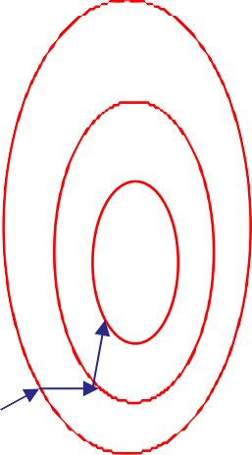
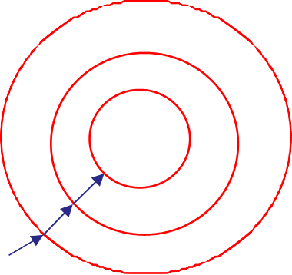
数据归一化/标准化
29
为什么要标准化/归一化？
提升模型精度：不同维度之间的特征在数值上有一定比较性，可以大大提高分类器的准确性。
加速模型收敛：最优解的寻优过程明显会变得平缓，更容易正确的收敛到最优解。
𝑤₂
𝑤₂
梯度
梯度
𝑤₁
𝑤₁

Slide 32
数据归一化/标准化
30
归一化（最大 - 最小规范化）
Z-Score标准化
1
𝑚
𝜎² = _{𝑚} ∑ (𝑥^{(𝑖)}−𝜇)²
𝑥 − 𝑥_{min}
𝑥 − 𝜇
𝑖=1
𝑥∗ =
𝑥∗ =
𝑚
𝜎
1
^{𝑥}max ^{− 𝑥}min
将数据映射到[0,1]区间
数据归一化的目的是使得各特征对目标变量的影响一致，会将特征数据进行伸缩变化，所以数据归一化是会改变特征数据分布的。
𝜇 = _{𝑚} ∑ 𝑥^{(𝑖)}
𝑖=1
处理后的数据均值为0，方差为1
数据标准化为了不同特征之间具备可比性，经过标准化变换之后的特征数据分布没有发生改变。
就是当数据特征取值范围或单位差异较大时，最好是做一下标准化处理。

Slide 33
数据归一化/标准化
31
需要做数据归一化/标准化
线性模型，如基于距离度量的模型包括KNN(K近邻)、K-means聚类、感知机和SVM。另外，线性回归类的几个模型一般情况下也是需要做数据归一化/标准化处理的。
不需要做数据归一化/标准化
决策树、基于决策树的Boosting和Bagging等集成学习模型对于特征取值大小并不敏感，如随机森林、XGBoost、LightGBM等树模型，以及朴素贝叶斯，以上这些模型一般不需要做数据归一化/标准化处理。

Slide 34
3. 正则化
32
线性回归
梯度下降
正则化
回归的评价指标

Slide 35
过拟合和欠拟合
Overfitting（过拟合）指的是模型在训练集上表现很好，但在测试集或新数据上表现变差。
也就是说，模型不仅学到了数据中的真实规律，还把噪声（noise，噪声）、偶然性甚至异常点也当成了规律。
欠拟合指的是：模型过于简单，连训练数据中的主要规律都没有学好。

Slide 36
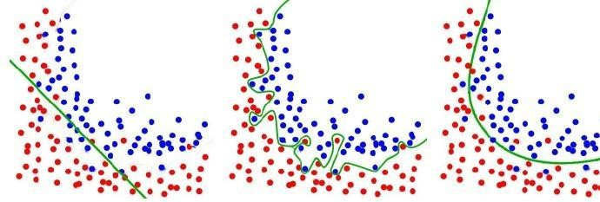
过拟合和欠拟合
33
欠拟合
过拟合
正合适

Slide 37
为什么会出现过拟合
常见原因有：
模型太复杂：参数过多，表达能力太强
训练数据太少：不足以支撑复杂模型学习稳定规律
数据有噪声：模型把噪声也拟合进去
特征过多：尤其在高维数据中容易出现
缺少约束：模型训练时没有限制参数规模

Slide 38
过拟合的处理
34
获得更多的训练数据
使用更多的训练数据是解决过拟合问题最有效的手段，因为更多的样本能够让模型学习到更多更有效的特征，减小噪声的影响。
降维
即丢弃一些不能帮助我们正确预测的特征。可以是手工选择保留哪些特征，或者使用一些模型选择的算法来帮忙（例如PCA）。
正则化
正则化(regularization)的技术，保留所有的特征，但是减少参数的大小（magnitude
），它可以改善或者减少过拟合问题。
集成学习方法
集成学习是把多个模型集成在一起，来降低单一模型的过拟合风险。

Slide 39
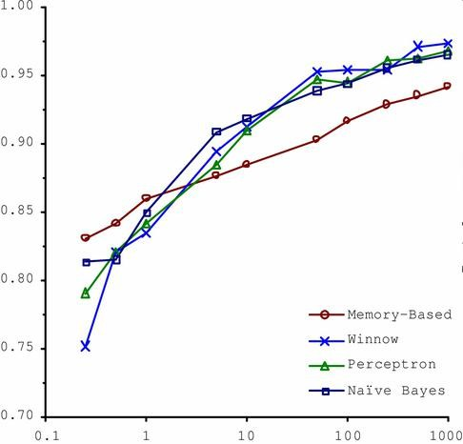
数据决定一切
35
通过这张图可以看出，各种不同算法在输入的数据量达到一定级数后
，都有相近的高准确度
。于是诞生了机器学习界的名言：
成功的机器学习应用不是拥有最好的算法，而是拥有最多的数据！
准确率
数据大小

Slide 40
欠拟合的处理
36
添加新特征
当特征不足或者现有特征与样本标签的相关性不强时，模型容易出现欠拟合。通过挖掘组合特征等新的特征，往往能够取得更好的效果。
增加模型复杂度
简单模型的学习能力较差，通过增加模型的复杂度可以使模型拥有更强的拟合能力。例如，在线性模型中添加高次项，在神经网络模型中增加网络层数或神经元个数等。
减小正则化系数
正则化是用来防止过拟合的，但当模型出现欠拟合现象时，则需要有针对性地减小正则化系数。

Slide 41
正则化
Regularization（正则化是一种通过给模型增加约束，降低模型复杂度，从而减少过拟合的方法。
数学表达
原始目标通常是最小化 Loss Function（损失函数）：minL(w)
加入正则化后变成：minL(w)+λΩ(w)
其中：
L(w)：原始损失
Ω(w)：正则项
λ：正则化系数，控制约束强度

Slide 42
正则化
37
L1正则化：𝐽(𝑤) = ¹ ∑^{𝑚}
( ℎ(𝑥^{(𝑖)}) − 𝑦^{(𝑖)})² + 𝜆 ∑^{𝑛}
| 𝑤_{j}|，Lasso Regression（ Lasso回归）
2
𝑖=1
j=1
L2正则化：𝐽(𝑤) = ¹ ∑^{𝑚}
( ℎ(𝑥^{(𝑖)}) − 𝑦^{(𝑖)})² + 𝜆 ∑^{𝑛}
𝑤²，Ridge Regression （ 岭回归）
2
𝑖=1
j=1
j
Elastic Net：𝐽(𝑤) = ¹ ∑^{𝑚}
( ℎ(𝑥^{(𝑖)}) − 𝑦^{(𝑖)})² + 𝜆(𝜌 ⋅ ∑^{𝑛}
| 𝑤_{j}| + (1 − 𝜌) ⋅ ∑^{𝑛}
𝑤² )
2
𝑖=1
j=1
j=1
j
（弹性网络）
其中：
λ为正则化系数，调整正则化项与训练误差的比例，λ>0。
1≥ρ≥0为比例系数，调整L1正则化与L2正则化的比例。

Slide 43
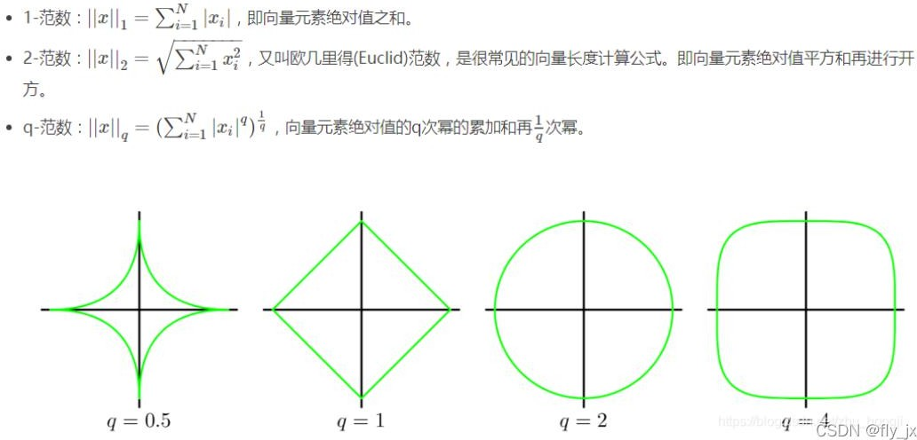
正则化
38
正则化一般分为L1和L2正则，也叫L1范数，L2范数。
L1正则化的原则是样本特性是由少数重要特征决定的，因此将不重要的特征系数归零，只考虑重要特征的系数，所以L1正则化会产生稀疏矩阵。这也是L1正则解决过拟合的原因。
L2正则化的原则，降低系数的值，提高模型的泛化性。如果模型在训练集上拟合的很好，且模型参数的值都很小，这样模型就能在各种数据集上具备很好的泛化性。

Slide 44
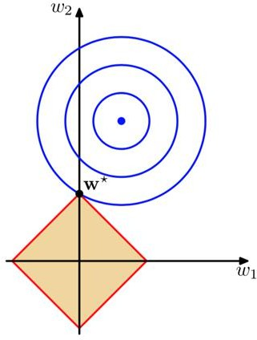
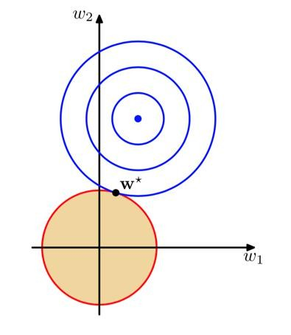
正则化
39
L1正则化是指在损失函数中加入权值向量w的绝对值之和， L1的功能是使权重稀疏
在损失函数中加入权值向量w的平方和，L2的功能是使权重平滑。
L1正则化可以产生稀疏模型 L2正则化可以防止过拟合
图上面中的蓝色轮廓线是没有正则化损失函数的等高线，中心的蓝色点为最优解，左图、右图分别为L1、L2正则化给出的限制。
可以看到在正则化的限制之下, L正则化给出的最优解w*是使解更加靠近原点,也就是说L正则化能降低参数范数的总和。 L1正则化给出的最优解w*是使解更加靠近某些轴,而其它的轴则为0,所以L1正则化能使得到的参数稀疏化。

Slide 45
4. 回归的评价指标
40
线性回归
梯度下降
正则化
回归的评价指标

Slide 46
回归的评价指标
41
均方误差（Mean Square Error,MSE）
𝑚
均方根误差 RMSE(Root Mean Square Error,RMSE)
𝑚
∑ ( 𝑦^{(𝑖)} − 𝑦^{(𝑖)})²
𝑖=1
MSE = ¹ ∑ ( 𝑦^{(𝑖)} − 𝑦^{(𝑖)})²
1
𝑚
RMSE(𝑦, 𝑦) =
𝑖=1
𝑚
平均绝对误差（Mean Absolute Error,MAE）
𝑚
MAE(𝑦, 𝑦) = ¹ ∑ |𝑦^{(𝑖)} − 𝑦^{(𝑖)}|
𝑚
𝑖=1
其中，𝑦^{(𝑖)} 和𝑦^{(𝑖)}分别表示第𝑖个样本的真实值和预测值，𝑚 为样本个数。

Slide 47
回归的评价指标
42
R方 [𝑅𝑆𝑞𝑢𝑎𝑟𝑒𝑑(𝑟2𝑠𝑐𝑜𝑟𝑒)]
∑𝑚
( 𝑦^{(𝑖)} − 𝑦^{(𝑖)})²
SSR
R²(𝑦, 𝑦) = 1 − ^{𝑖=1} =
∑𝑚
SST
( 𝑦^{(𝑖)} − 𝑦)²
𝑖=1
₌ ₁ ₋ SSE
𝑚
SSR = ∑ ( 𝑦^{(𝑖)} − 𝑦)²
SST
𝑚
(𝑖)
(𝑖) ₂
∑𝑖=1 ^{( 𝑦}
− 𝑦 ) /𝑚
𝑖=1
2
𝑚
R (𝑦, 𝑦) = 1 −
∑
𝑚
( 𝑦^{(𝑖)} − 𝑦)²/𝑚
SSE = ∑ ( 𝑦^{(𝑖)} − 𝑦^{(𝑖)})²
𝑖=1
𝑖=1
MSE
𝑚
= 1 − _{Var}
SST = ∑ ( 𝑦^{(𝑖)} − 𝑦)²
𝑖=1
越接近于1,说明模型拟合得越好
其中，𝑦^{(𝑖)} 和𝑦^{(𝑖)}分别表示第𝑖个样本的真实值和预测值，𝑚 为样本个数。

Slide 48
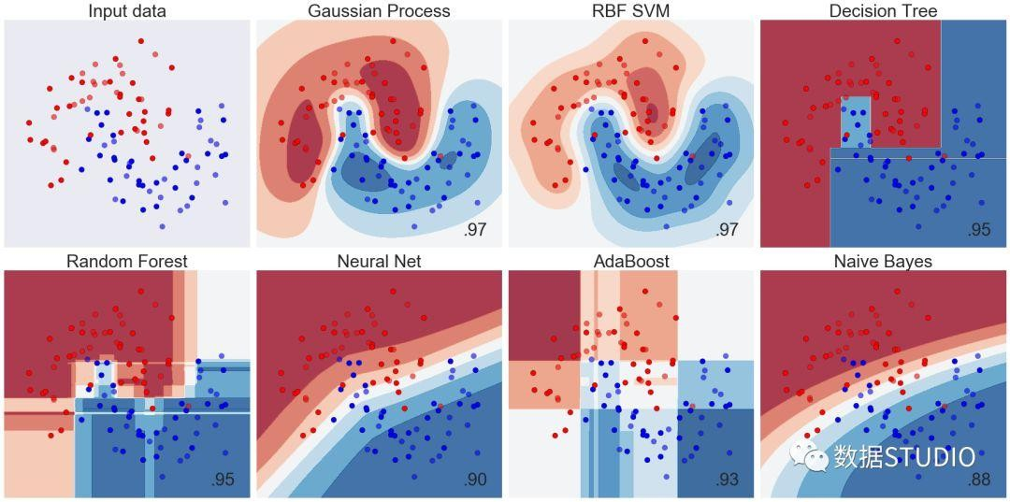
2. 多项式回归
44
在使用线性回归时，除了遇到以上问题（数据中存在多重共线性、数据维度过高），还会遇到数 据并不总是线性的，若此时仍坚持用线性模型去拟合非线性数据，其结果往往是很糟糕。庆幸地 是除了更换更加复杂的非线性模型外，仍可以使用线性回归方法来拟合非线性数据，只不过在此 之前，需要对输入数据进行处理。
多项式回归是一种通过增加自变量上的次数，而将数据映射到高维空间的方法，从而提高模型拟 合复杂数据的效果。

Slide 49
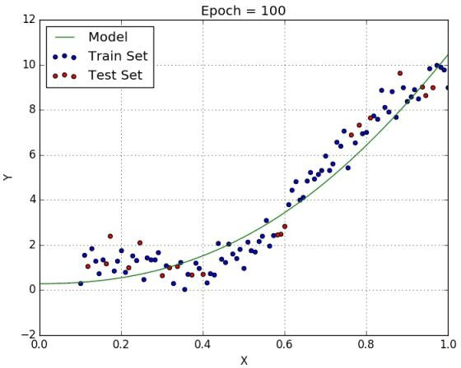
2. 多项式回归
45
当我们要创建适合处理非线性可分数据的模型时，我们需要使用多项式回归。在这种回归技术中，最佳拟合线不是一条直线，而是一条符合数据点的曲线。对于一个多项式回归，一些自变量的指数是大于1的。
多项式回归的几个要点：
能够模拟非线性可分的数据;线性回归不能做到这一点。它总体上更灵活，可以模拟一些相当复杂的关系。
完全控制要素变量的建模（要设置变量的指数）。
需要仔细的设计，需要数据的先验知识才能选择最佳指数。
如果指数选择不当，容易过拟合。

Slide 50
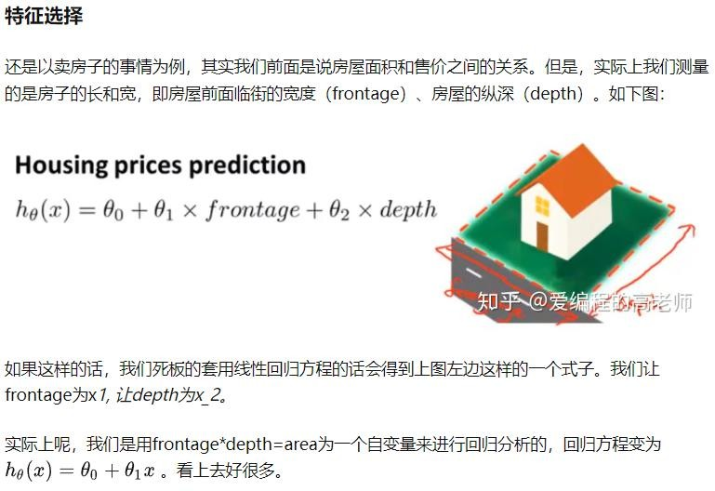
2. 多项式回归
46

Slide 51
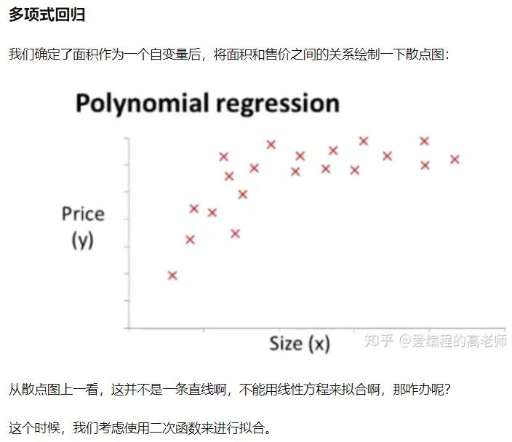
2. 多项式回归
47

Slide 52
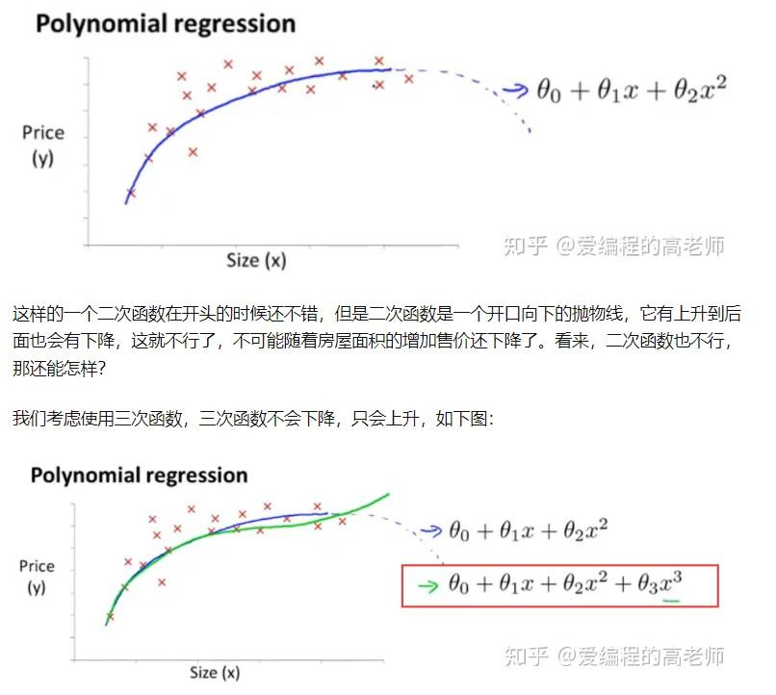

2. 多项式回归
48

Slide 53
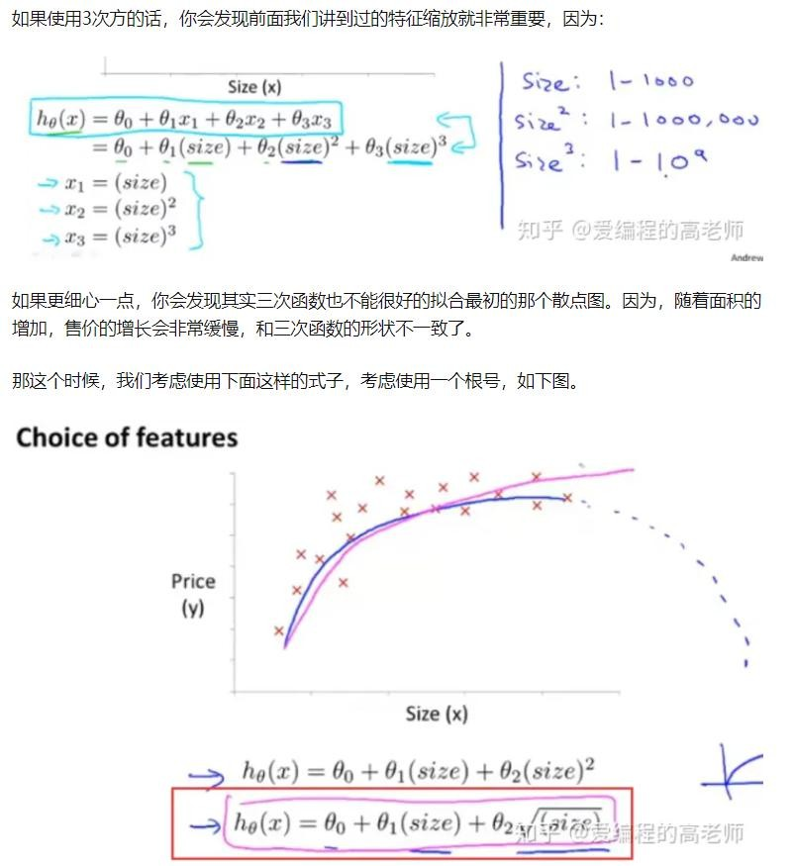
2. 多项式回归
49

Slide 54
3 逻辑回归
50
分类问题
Sigmoid函数
逻辑回归求解
逻辑回归代码实现

Slide 55
1.分类问题
51
分类问题
Sigmoid函数
逻辑回归求解
逻辑回归代码实现

Slide 56

分类问题
52
监督学习的最主要类型
分类（Classification）
标签离散
身高1.85m，体重100kg的男人穿什么尺码的T恤？
根据肿瘤的体积、患者的年龄来判断良性或恶性？
根据用户的年龄、职业、存款数量来判断信用卡是否会违约？
输入变量可以是离散的，也可以是连续的。

Slide 57
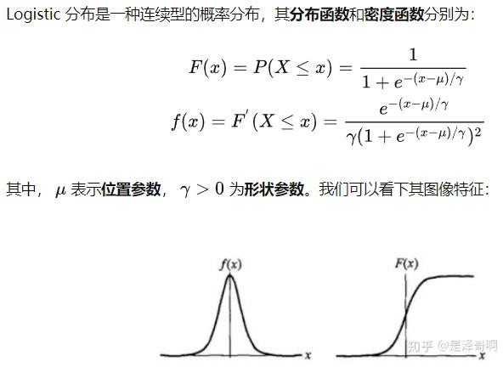
分类问题
53
Logistic Regression 虽然被称为回归，但其实际上是分类模型，并常用于二分类。 Logistic Regression 因其简单、可并行化、可解释强深受工业界喜爱。Logistic 回归的本质是：假设数据服从这个分布，然后使用极大似然估计做参数的估计。
Logistic 分布是由其位置和尺度参数定义的连续分布。Logistic 分布的形状与正态分布的形状相似，但是 Logistic 分布的尾部更长，所以我们可以使用 Logistic 分布来建模比正态分布具有更长尾部和更高波峰的数据分布。在深度学习中常用到的 Sigmoid 函数就是 Logistic 的分布函数在
𝑢 = 0, = 1 的特殊形式。

Slide 58
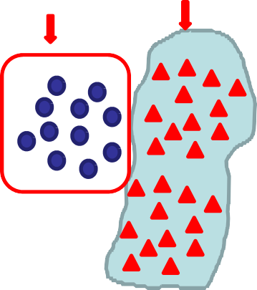
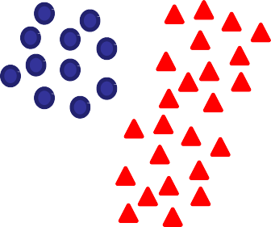
分类问题
54
二分类
我们先从用蓝色圆形数据定义为类型1，其余数据为类型2；
只需要分类1次步骤：①->②
1
2
①
②
二分类

Slide 59
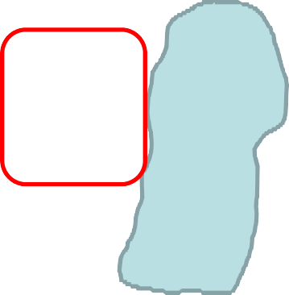










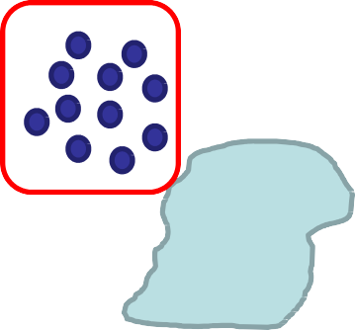


























分类问题
55
多分类
我们先定义其中一类为类型1（正类），其余数据为负类（rest）；接下来去掉类型1数据，剩余部分再次进行二分类，分成类型2和负类；如果有𝑛类，那就需要分类𝑛-1次
步骤：①->②->③->……
1
rest
1
2
rest
①
②
③
One-vs-All (One-vs-Rest)
一对多 (一对余)

Slide 60
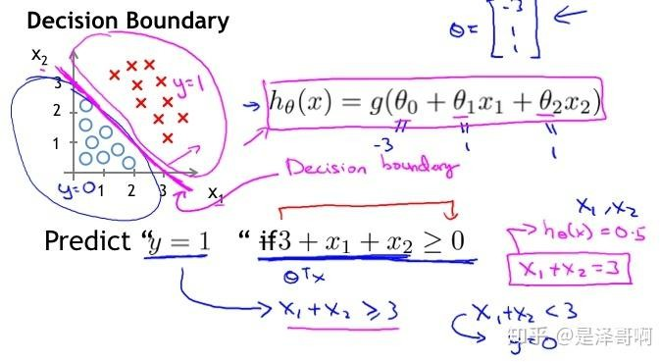
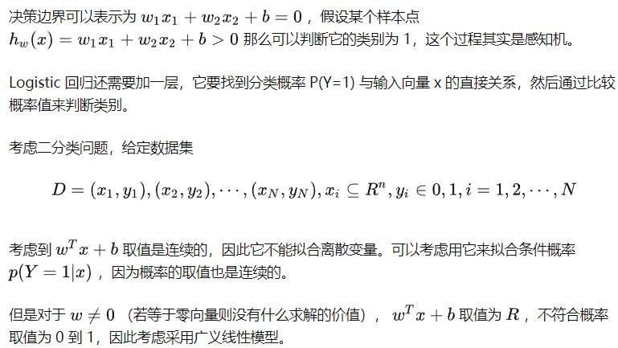
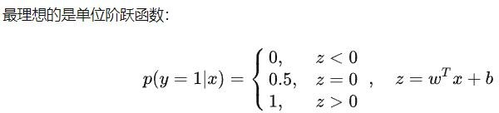
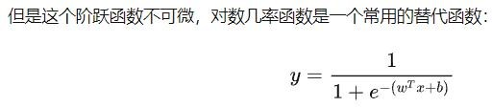
分类问题
56

Slide 61
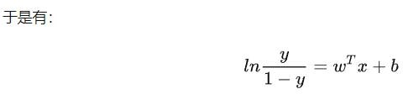
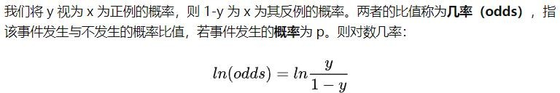
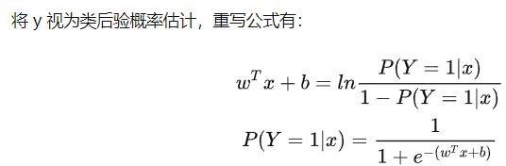
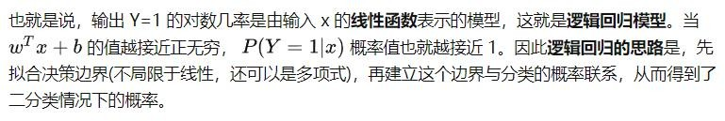
分类问题
57

Slide 62
2.Sigmoid函数
58
分类问题
Sigmoid函数
逻辑回归求解
逻辑回归代码实现

Slide 63
2.Sigmoid函数
59
线性回归的函数 ℎ(𝑥) = 𝑧 = 𝑤^{𝑇}𝑥，范围是(−∞, + ∞)。
而分类预测结果需要得到[0,1]的概率值。
在二分类模型中，事件的几率odds：事件发生与事件不发生的概率之比为 ^{𝑝} ，
1−𝑝
称为事件的发生比（the odds of experiencing an event）其中𝑝为随机事件发生的概率，𝑝的范围为[0,1]。
取对数得到：log ^{𝑝} ，而log
𝑝
= 𝑤^{𝑇}𝑥 = 𝑧
1−𝑝
1−𝑝
1
_{1+𝑒}−^{𝑇}
1
1+𝑒^{−𝑧}
求解得到：𝑝 =
=

Slide 64
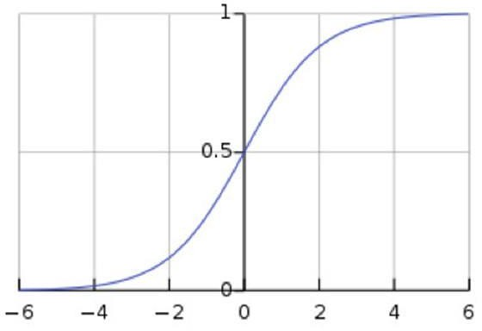
2.Sigmoid函数
60
Sigmoid 函数
𝜎(𝑧)代表一个常用的逻辑函数（logistic function）为𝑆形函数（Sigmoid function）
1
1+𝑒^{−𝑧}
𝑧=𝑤^{𝑇}𝑥 + 𝑏
则：𝜎(𝑧) = 𝑔(𝑧) =
合起来，我们得到逻辑回归模型的损失函数
：
𝐿(𝑦, 𝑦) =− 𝑦log(𝑦) − (1 − 𝑦)log(1 − 𝑦)
当𝜎(𝑧)大于等于0.5时，预测 y=1
当𝜎(𝑧)小于0.5时，预测 y=0
注意：若表达式 ℎ(𝑥) = 𝑧 = 𝑤₀ + 𝑤₁𝑥₁ + 𝑤₂𝑥₂ + . . . + 𝑤_{𝑛}𝑥_{𝑛} + 𝑏 = 𝑤^{𝑇}𝑥 + 𝑏， 则𝑏可以融入到𝑤₀，即：𝑧=𝑤^{𝑇}𝑥

Slide 65
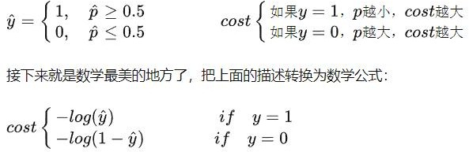
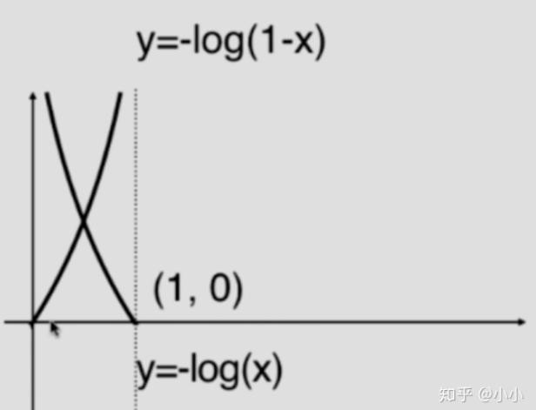

2.Sigmoid函数
61

Slide 66
2.Sigmoid函数
62
1
1+𝑒^{−𝑧}
将𝑧进行逻辑变换：𝑔(𝑧) =
1
1 + 𝑒^{−𝑧}
𝑔′(𝑧) = (
)′
_{𝑒}−𝑧
⁼ (1 + 𝑒^{−𝑧})² 1 + 𝑒^{−𝑧} − 1
⁼ (1 + 𝑒^{−𝑧})²
1
1
=
(1 −
)
(1 + 𝑒^{−𝑧}) (1 + 𝑒^{−𝑧})
𝑔(𝑧)
= 𝑔(𝑧)(1 − 𝑔(𝑧))

Slide 67
3.逻辑回归求解
63
分类问题
Sigmoid函数
逻辑回归求解
逻辑回归代码实现

Slide 68
3.逻辑回归求解
64
假设一个二分类模型：
𝑝(𝑦 = 1|𝑥; 𝑤) = ℎ(𝑥)
𝑝(𝑦 = 0|𝑥; 𝑤) = 1 − ℎ(𝑥)
则：
𝑝(𝑦|𝑥; 𝑤) = (ℎ(𝑥))^{𝑦}(1 − ℎ(𝑥))^{1−𝑦}
逻辑回归模型的假设是： ℎ(𝑥) = 𝑔(𝑤^{𝑇}𝑥) = 𝑔(𝑧)
其中𝑧 = 𝑤^{𝑇}𝑥 ，逻辑函数（logistic function)公式为：
1
1+𝑒^{−𝑧}
𝑔(𝑧) =
，𝑔′(𝑧) = 𝑔(𝑧)(1 − 𝑔(𝑧))

Slide 69
3.逻辑回归求解
65
损失函数
𝐿(𝑦, 𝑦) =− 𝑦log(𝑦) − (1 − 𝑦)log(1 − 𝑦)
𝑦
表示预测值ℎ(𝑥)
表示真实值
𝑦
为了衡量算法在全部训练样本上的表现如何，我们需要定义一个算法的代价函数，算法的代价函数是对𝑚个样本的损失函数求和然后除以𝑚:
代价函数
𝐽(𝑤) = ¹ ∑^{𝑚} 𝐿 (𝑦^{(𝑖)}, 𝑦^{(𝑖)}) = ¹ ∑^{𝑚} (− 𝑦^{(𝑖)}log𝑦^{(𝑖)} − (1 − 𝑦^{(𝑖)})log(1 − 𝑦^{(𝑖)}))
𝑖=1 𝑖=1
𝑚 𝑚

Slide 70
3.逻辑回归求解
66
求解过程：
似然函数为： 𝐿(𝑤) = ∏^{𝑚} 𝑃 (𝑦^{(𝑖)}|𝑥^{(𝑖)}; 𝑤) = ∏^{𝑚} ( ℎ(𝑥^{(𝑖)}))^{𝑦(𝑖)}(1 − ℎ(𝑥^{(𝑖)}))^{1−𝑦(𝑖)}
𝑖=1 𝑖=1
似然函数两边取对数，则连乘号变成了连加号：
𝑚
𝑙(𝑤) = log𝐿(𝑤) = ∑ ( 𝑦^{(𝑖)}log(ℎ(𝑥^{(𝑖)})) + (1 − 𝑦^{(𝑖)})log(1 − ℎ(𝑥^{(𝑖)})))
𝑖=1
代价函数为：
𝑚
𝐽(𝑤) =− ¹ 𝑙(𝑤) =− ¹ ∑ ( 𝑦^{(𝑖)}log(ℎ(𝑥^{(𝑖)})) + (1 − 𝑦^{(𝑖)})log(1 − ℎ(𝑥^{(𝑖)})))
𝑚 𝑚
𝑖=1

Slide 71
3.逻辑回归求解
67
梯度下降求解过程：
𝜕𝐽(𝑤)
𝑤_{j}: =𝑤_{j} − 𝛼
𝜕𝑤
𝑚
𝐽(𝑤) =− ¹ ∑ ( 𝑦^{(𝑖)}log(ℎ(𝑥^{(𝑖)})) + (1 − 𝑦^{(𝑖)})log(1 − ℎ(𝑥^{(𝑖)})))
𝑚
𝑖=1
𝜕
𝑚
𝐽(𝑤) = ¹ ∑ ( ℎ(𝑥^{(𝑖)}) − 𝑦^{(𝑖)})𝑥^{(𝑖)}
𝜕𝑤_{j}
𝑚
j
𝑖=1
则：𝑤_{j}: =𝑤_{j} − 𝛼 ¹ ∑^{𝑚}
( ℎ(𝑥^{(𝑖)}) − 𝑦^{(𝑖)})𝑥^{(𝑖)}
𝑚
𝑖=1
j

Slide 72
3.逻辑回归求解
68
求解过程：
𝜕
𝐽(𝑤) = ¹ ∑^{𝑚}
( ℎ(𝑥^{(𝑖)}) − 𝑦^{(𝑖)})𝑥^{(𝑖)}的推导过程：
𝜕w_{j}
𝑚
𝑖=1
j
𝑚
𝐽(𝑤) =− ¹ ∑ ( 𝑦^{(𝑖)}log(ℎ(𝑥^{(𝑖)})) + (1 − 𝑦^{(𝑖)})log(1 − ℎ(𝑥^{(𝑖)})))
𝑚
𝑖=1
𝑦^{(𝑖)}log(ℎ(𝑥^{(𝑖)})) + (1 − 𝑦^{(𝑖)})log(1 − ℎ(𝑥^{(𝑖)}))
1 1
= 𝑦^{(𝑖)}log(
) + (1 − 𝑦^{(𝑖)})log(1 −
)
_{1 + 𝑒−w}𝑇_{𝑥}(𝑖) _{1 + 𝑒−w}𝑇_{𝑥}(𝑖)
=− 𝑦^{(𝑖)}log(1 + 𝑒^{−w𝑇𝑥(𝑖)}) − (1 − 𝑦^{(𝑖)})log(1 + 𝑒^{w𝑇𝑥(𝑖)})

Slide 73
3.逻辑回归求解
69
求解过程：
𝜕
𝐽(𝑤) = ¹ ∑^{𝑚}
( ℎ(𝑥^{(𝑖)}) − 𝑦^{(𝑖)})𝑥^{(𝑖)}的推导过程：
𝜕w_{j}
𝑚
𝑖=1
j
𝑚
𝜕
𝜕
𝐽(𝑤) =
(− ¹ ∑ ( − 𝑦^{(𝑖)}log (1 + 𝑒^{−w𝑇𝑥(𝑖)}) − (1 − 𝑦^{(𝑖)})log (1 + 𝑒^{w𝑇𝑥(𝑖)}) ))
𝜕𝑤_{j}
𝜕𝑤_{j} 𝑚
𝑖=1
𝑚
_{− 𝑥}(𝑖)_{𝑒−w}𝑇_{𝑥}(𝑖) _{𝑥}(𝑖)_{𝑒w}𝑇_{𝑥}(𝑖)
1
=− ∑ ( − 𝑦^{(𝑖)}
𝑖=1
j j
− (1 − 𝑦^{(𝑖)})
)
𝑚
_{1 + 𝑒−w}𝑇_{𝑥}(𝑖) _{1 + 𝑒w}𝑇_{𝑥}(𝑖)
𝑚
=− ¹ ∑ ( 𝑦^{(𝑖)} − ℎ(𝑥^{(𝑖)}))𝑥^{(𝑖)}
𝑚
j
𝑖=1
𝑚
= ¹ ∑ ( ℎ(𝑥^{(𝑖)}) − 𝑦^{(𝑖)})𝑥^{(𝑖)}
𝑚
j
𝑖=1

Slide 74



3.逻辑回归求解
70
正则化项
𝑛
正则化：目的是为了防止过拟合
1
𝑚
𝑚
当 λ 的值开始上升
j 时，降低了方差。
∑ [− 𝑦 log (ℎ(𝑥 )) − (1 − 𝑦 )log (1 − ℎ(𝑥 ))] +
𝑖=1
𝜆
𝐽(𝑤) =
(𝑖) (𝑖) (𝑖) (𝑖)
∑ 𝑤
2
2𝑚
j=1
没有正则化，过拟合
正则化过度，欠拟合
适当的正则化

Slide 75
4.逻辑回归代码实现
71
分类问题
Sigmoid函数
逻辑回归求解
逻辑回归代码实现

Slide 76


4.逻辑回归代码实现
72
Sigmoid 函数
𝜎(𝑧) = 𝑔(𝑧) =
1
−𝑧
1+𝑒
代价函数
𝑚
𝐽(𝑤) =− ¹ ∑ ( 𝑦^{(𝑖)}log(ℎ(𝑥^{(𝑖)})) + (1 − 𝑦^{(𝑖)})log(1 − ℎ(𝑥^{(𝑖)})))
𝑚
𝑖=1

Slide 77

4.逻辑回归代码实现
73
正则化
1
𝑚
𝑚
𝜆 2𝑚
𝑛
∑ [− 𝑦 log (ℎ(𝑥 )) − (1 − 𝑦 )log (1 − ℎ(𝑥 ))] +
𝑖=1
2
𝐽(𝑤) =
(𝑖) (𝑖) (𝑖) (𝑖)
∑ 𝑤
j
j=1

